Slide 1
やったこと
進捗報告 岩瀬拓哉 2018/5/29(火)
<前回の問題点>
複数個体が同じ局所解に収束する
<やったこと>
新しい分散機構の考案
個体の等分散
個体分布密度が最も高いものを削除して新しくランダム生成

Slide 2





















収束のコントロール
提案手法
開始
初期化
局所探索
大域探索
ランダム生成
個体評価
終了条件
最近傍個体距離を$r_{i}$とする
$$r_{2}$$
$$r_{1}$$
$$p_{2}$$
$${2r}_{2}$$
$$p_{1}$$
$$p_{2}$$
$${2r}_{1}$$
$$p_{4}$$
$$p_{1}$$
$$r_{1}$$
$$r_{2}$$
$$p_{3}$$
$$r_{1}$$
$$p_{4}$$
$$r_{2}$$
$$p_{3}$$
$i=1$の時
$i=2$の時
$$\left|d_{i}^{t−1}\right|=\sqrt{{\left(x_{1}−x_{3}\right)}^{2}+{\left(y_{1}−y_{3}\right)}^{2}}−2r_{1}$$
$$d_{i}^{t−1}=\left|d_{i}^{t}\right|\cos{θ}$$
x方向ベクトル
$$d_{i}^{t−1}=\left|d_{i}^{t}\right|\sin{θ}$$
y方向ベクトル

Slide 3
提案手法
開始
初期化
局所探索
大域探索
ランダム生成
個体評価
終了条件
最近傍個体距離を$r_{i}$とする
$$r_{2}$$
$$r_{1}$$
$$p_{2}$$
$${2r}_{2}$$
$$p_{1}$$
$$p_{2}$$
$${2r}_{1}$$
$$p_{4}$$
$$p_{1}$$
$$r_{1}$$
$$r_{2}$$
$$p_{3}$$
$$r_{1}$$
$$p_{4}$$
$$r_{2}$$
$$p_{3}$$
$i=1$の時
$i=2$の時
${v_{i}}^{t}={v_{i}}^{t−1}+d_{i}^{t−1}∗f_{i}$
${x_{i}}^{t}={v_{i}}^{t}+x_{i}^{t−1}$

Slide 4
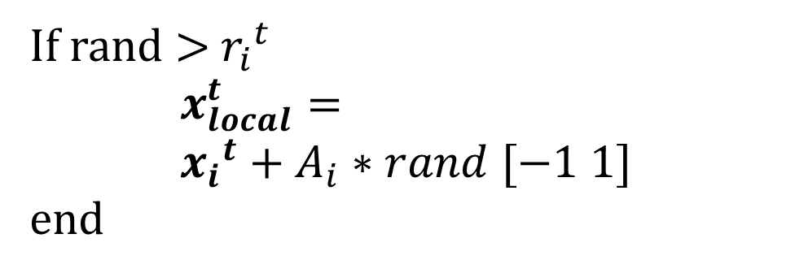
提案手法
開始
初期化
局所探索
大域探索
ランダム生成
個体評価
終了条件
If rand > ${r_{i}}^{t}$
$$x_{local}^{t}= \\ {x_{i}}^{t}+A_{i}∗rand [−1 1]$$
end

Slide 5
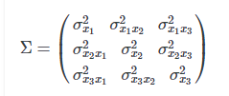
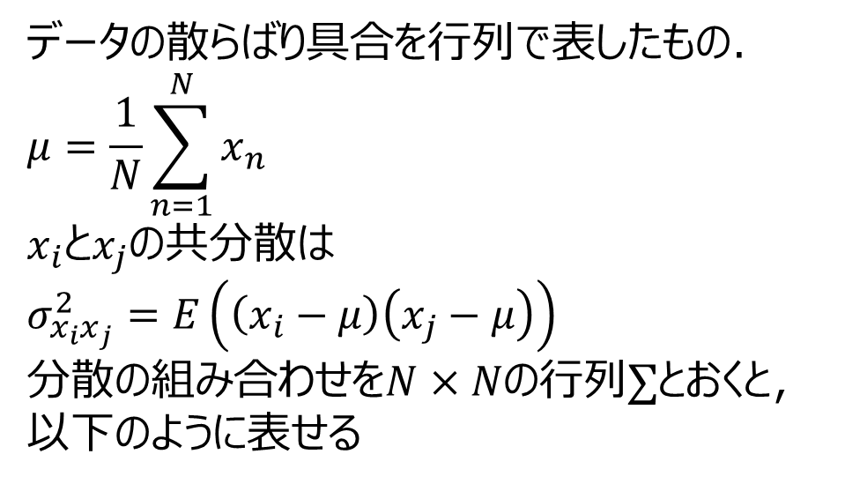
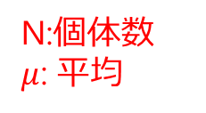
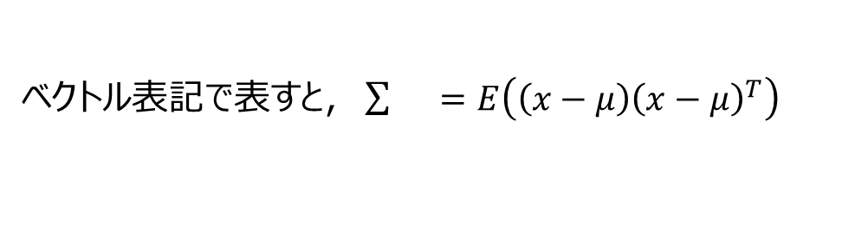
共分散行列
提案手法
開始
初期化
局所探索
大域探索
ランダム生成
個体評価
終了条件
データの散らばり具合を行列で表したもの．
$$μ=\frac{1}{N}\sum_{n=1}^{N}{x_{n}}$$
$x_{i}とx_{j}$の共分散は
$$σ_{x_{i}x_{j}}^{2}=E\left(\left(x_{i}−μ\right)\left(x_{j}−μ\right)\right)$$
分散の組み合$わせをN×N$の行列$∑$とおくと，以下のように表せる
N:個体数
$μ$: 平均
N=3のとき
ベクトル$表記で表すと，\sum{}=E\left(\left(x−μ\right){\left(x−μ\right)}^{T}\right)$

Slide 6
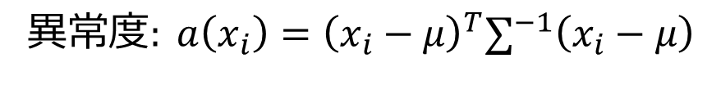
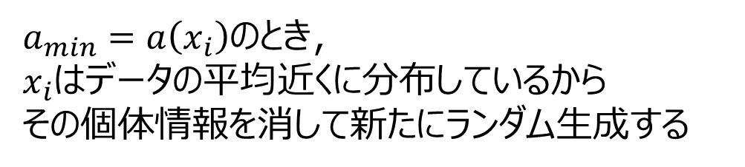

ホテリング法に基づく 全個体分散
提案手法
開始
初期化
局所探索
大域探索
ランダム生成
個体評価
終了条件
$$異常度: a\left(x_{i}\right)={\left(x_{i}−μ\right)}^{T}∑^{−1}\left(x_{i}−μ\right)$$
$$≈\sum_{i=1}^{M}{{\left(\frac{x_{i}−\hat{μ_{i}}}{σ_{i}}\right)}^{2}}$$
$a_{min}=a\left(x_{i}\right)$のとき，
$x_{i}$はデータの平均近くに分布しているから
その個体情報を消して新たにランダム生成する
Notes:
マハラノビス距離を２乗したもの．値が大きいほど平均から離れている（データの密度が低い）．

Slide 7

提案手法
開始
初期化
局所探索
大域探索
ランダム生成
個体評価
終了条件
If rand < A & $\left\{f\left(x_{i}^{t}\right), f\left(x_{local}\right), f\left(x_{rnd}\right)\right\}<f\left(x_{i∗}\right)$
${A_{i}}^{t+1}=α{A_{i}}^{t}$ (α=γ=0.9)
$${r_{i}}^{t+1}={r_{i}}^{t}\left(1−exp\left(−γt\right)\right)$$
$x_{i∗}^{}（パーソナルベスト）に$上書き
End
$$t=t+1$$
探索終了（or STEP1へ戻る）

Slide 8
困っている&今後の展望
考案した手法のフィードバックが欲しい
2週間後：
IEEE CEC(Congress on Evolutionary Computation) の多峰性最適化コンペティションで 使用されている関数の実装と他の最先端手法との比較
手法の実装
SSCI(Symposium Series on Computational Intelligence)着手
1カ月後：
SCIS&ISIS2018着手

Slide 9
ここから付録

Slide 10
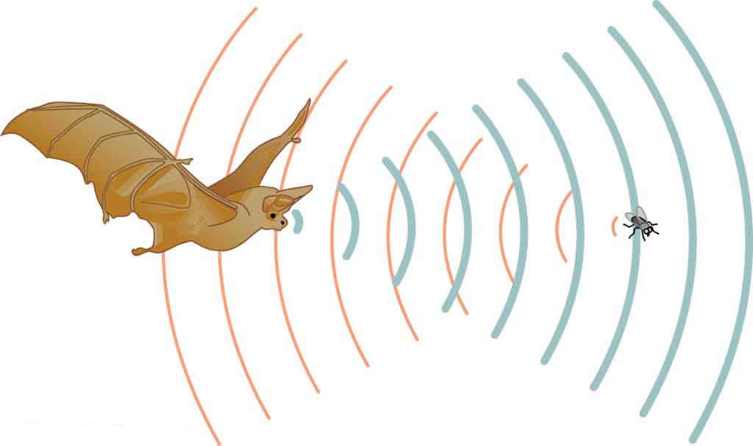
Bat Algorithm (BA)
従来手法
Parse rate
Loudness
エコロケーション
餌や獲物を発見するために使用する音波
→ Frequency ターゲットに向かう速度の調整
→ Loudness ターゲットまでの 距離を把握
→ Parse rate Loudnessの反射波

Slide 11
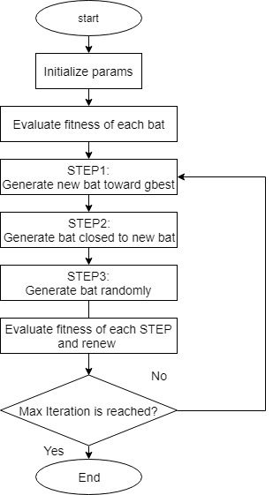
従来手法
BAのフローチャート
初期個体の生成と評価
探索開始 STEP1: 大域探索 STEP2: 局所探索 STEP3: ランダム探索
STEP1~3で生成した個体を評価 して更新
探索終了（あるいはSTEP1に戻る）
提案手法ではここを改良

Slide 12
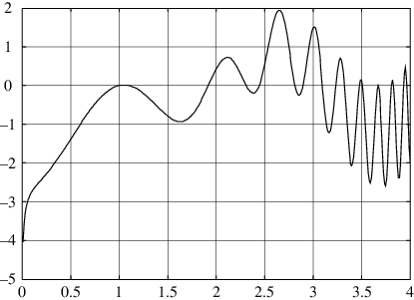

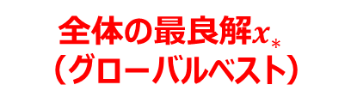
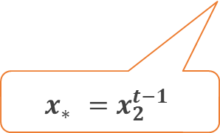
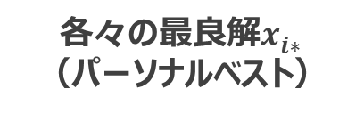

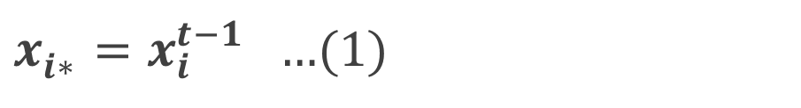




初期個体の生成と評価
従来手法
$$f\left(x\right)$$
各々の最良解$x_{i∗}^{}$
（パーソナルベスト）
個体数 = 4とした場合
$$x_{1}^{t−1}$$
$$x_{4}^{t−1}$$
$$x_{2}^{t−1}$$
$x_{i∗}^{}=x_{i}^{t−1}$ …(1)
$$x_{3}^{t−1}$$
全体の最良解$x_{∗}^{}$
（グローバルベスト）
$$x_{∗}^{}=x_{2}^{t−1}$$
$$x$$
t : 時間

Slide 13
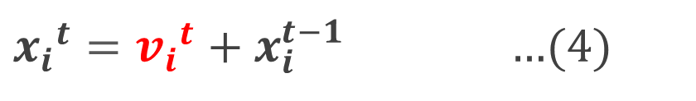

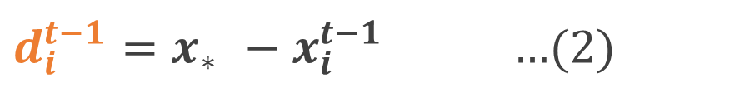

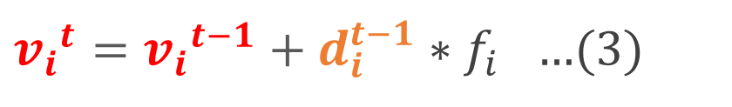


STEP1: 大域探索
従来手法
$$f\left(x\right)$$
$d_{i}^{t−1}=x_{∗}^{}−x_{i}^{t−1}$ …(2)
$$x_{1}^{t−1}$$
$$x_{4}^{t−1}$$
$$v_{i}^{t}$$
$$x_{∗}^{}$$
${v_{i}}^{t}={v_{i}}^{t−1}+d_{i}^{t−1}∗f_{i}$ …(3)
$$x_{1}^{t}$$
$$x_{3}^{t−1}$$
$$d_{1}^{t−1}$$
${x_{i}}^{t}={v_{i}}^{t}+x_{i}^{t−1}$ …(4)
$$x$$
t : 時間, i : 個体番号
f : 周波数

Slide 14
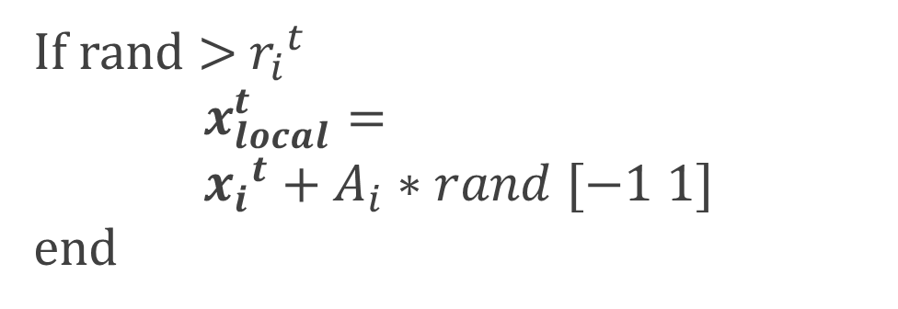


STEP2: 局所探索
従来手法
$$f\left(x\right)$$
If rand > ${r_{i}}^{t}$
$$x_{local}^{t}= \\ {x_{i}}^{t}+A_{i}∗rand [−1 1]$$
end
$$x_{local}^{t}$$
$$x_{1}^{t}$$
$$x$$
t : 時間, i : 個体番号
f : 周波数

Slide 15

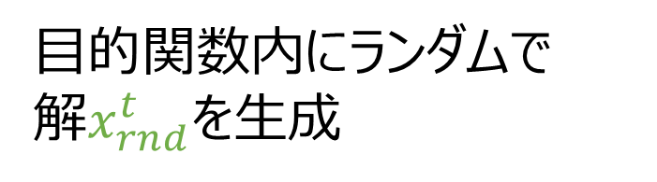
STEP3: ランダム探索
従来手法
$$f\left(x\right)$$
目的関数内にランダムで 解$x_{rnd}^{t}$を生成
$$x_{local}^{t}$$
$$x_{1}^{t}$$
$$x_{rnd}^{t}$$
$$x$$
t : 時間, i : 個体番号
f : 周波数

Slide 16

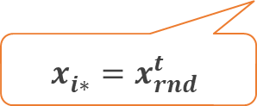
解の評価と更新
従来手法
$$f\left(x\right)$$
If rand < A & $\left\{f\left(x_{i}^{t}\right), f\left(x_{local}\right), f\left(x_{rnd}\right)\right\}<f\left(x_{i∗}\right)$
${A_{i}}^{t+1}=α{A_{i}}^{t}$ (α=γ=0.9)
$${r_{i}}^{t+1}={r_{i}}^{t}\left(1−exp\left(−γt\right)\right)$$
$x_{i∗}^{}（パーソナルベスト）に$上書き
End
$$t=t+1$$
探索終了（or STEP1へ戻る）
$$x_{local}^{t}$$
大域的かつ局所的探索を 自動的に切り替えることが可能
評価回数が増加するにつれ 探索頻度を下げる（解の保持）
$$x_{1}^{t}$$
$$x_{rnd}^{t}$$
$$x_{i∗}^{}=x_{rnd}^{t}$$
$$x$$
t : 時間, i : 個体番号
f : 周波数

